Slide 1
管理效率提升工具
《计划模式》
日
协调
日
考核
日
备料
实战训练
生管组合拳
日
稽核
日
计划
日
攻关
--- 如何建立日计划模式，提升订单准交货率

Slide 2
第一讲 管事之法：快速应变做管理
生
管
组
合
拳
日计划
一、管事之法：快速应变做管理
二、管人之道：通过事情改变人
三、日计划模式的推行方法和管理工具
四、案例分享：
如何建立日计划模式，提升订单准交货率
五、课堂互动

Slide 3
第一讲 管事之法：快速应变做管理
一、快速应变做管理
快速应变
做管理
客观要求 | 管理从计划开始。
企业现状 | 1、计划执行难； 2、计划没有变化快； 3、计划工作半途而废。
新计划模式要求 | 两组兼顾： 1、管理者，计划性和原则性； 2、管理对像，多变性和复杂性。

Slide 4
第一讲 管事之法：快速应变做管理
先表后里，互动发展
◎ 人才和制度的互动发展
1
2
3
4
好制度靠好人才实施；
做管理就是培养人才；
制度打造人才，人才创新制度；
员工与企业共同成长，实现劳资双赢。

Slide 5
第一讲 管事之法：快速应变做管理
先表后里，互动发展
◎ 模式和条件的互动发展
1
2
3
模式需要条件，条件在实践中创造；
管理条件的完善，从创造管理需求开始；
结论：接受缺陷，放弃完美，行动胜过争论

Slide 6
第一讲 管事之法：快速应变做管理
先表后里，互动发展
◎ 模式和条件的互动发展
操作方法
举例
1、模式：日计划模式 2、条件：物料清单、仓库数据、标准工时 3、互动动作： 发现 物料清单不准，马上做准 物料清单； 发现 仓库数据不准，马上做准 仓库数据； 发现 标准工时不准，马上做准 标准工时；－－－

Slide 7
第一讲 管事之法：快速应变做管理
先表后里，互动发展
◎ 内容和形式的互动发展
1
2
3
诸事始时，只是可调整的对象和框架（形式）；
调整当中，让形式逼近真相，成为标准（内容）
结论：在变的过程中，掌握变的技术和艺术。

Slide 8
第一讲 管事之法：快速应变做管理
先表后里，互动发展
◎ 内容和形式的互动发展
操作方法
分享
①主题：生产计划五阶段控制模式： ②形式与内容互动动作： 形式1：订单评审控制； 内容：确定客户交期 形式2：订单交期分解控制 内容：确定内部产能 形式3：月计划月排查控制 内容：控制外协外购、内部节点 形式4：周计划周排查控制 内容：调整生产进度、解决异常 形式5：日计划日排查控制 内容：实施生产计划，促成交货

Slide 9
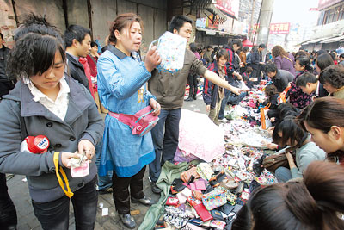
第一讲 管事之法：快速应变做管理
三态模型，球赛为先
最不好的管理状态：地摊模型。

Slide 10
第一讲 管事之法：快速应变做管理
三态模型，球赛为先
地摊模型三大特点：
◎ 自由无序，（无章可循，员工随心所欲）
◎ 摆放混乱，（标识不清，质量问题严重）
◎ 过高存量，（生产过剩，资金周转不灵）
这种模式高成本，低效益，企业老板天天盯着工厂，天天充当救火队长。
遗憾的是这样的企业实在太多了！！

Slide 11
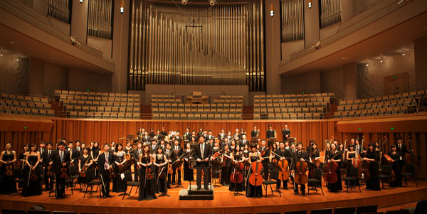
第一讲 管事之法：快速应变做管理
三态模型，球赛为先
最好的管理状态：交响乐模型

Slide 12
第一讲 管事之法：快速应变做管理
三态模型，球赛为先
交响乐模型四大特点：
◎ 按谱演奏，（制度完善，流程规范）
◎ 指挥有序，（领导管人，流程理事）
◎ 彼此默契，（团队合作，协调默契）
◎ 优美动听，（效果卓越，行业典范）
这种模式低成本，高效益，企业老板时常四处游历，畅享人生。遗憾的是这样的企业目前实在太少了！！

Slide 13
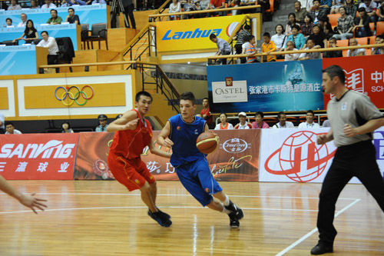
第一讲 管事之法：快速应变做管理
三态模型，球赛为先
最适合的管理模式：球赛模型

Slide 14
第一讲 管事之法：快速应变做管理
三态模型，球赛为先
球赛式模型五大特点：
◎ 观察别人，调整自己
◎ 审时度势，主动出击
◎ 拉开空挡，制衡对手
◎ 快速反应，及时调整
◎ 默契配合，动态进球

Slide 15
第一讲 管事之法：快速应变做管理
三态模型，球赛为先
如何向球员学管理
（三点启示）
◎ 死盯着球（做管分离，对事不对人）
◎ 横向制约（建立PMC横向管控机制）
◎ 频繁应对（滚动排查做计划）

Slide 16
第一讲 管事之法：快速应变做管理
三态模型，球赛为先
实操案例（祥云汽配公司）：
改善主题：五层觉知做计划，频繁排查破无明
--- 如何建立“滚动排查”的生产计划模式
◎觉知1：订单评审 生产要素 排查
◎觉知2：交期分解 时间节点 排查
◎觉知3：做月计划 月产能 排查
◎觉知4：做周计划 周预料 排查
◎觉知5：做日计划 日备料 排查

Slide 17
第二讲 管人之道：通过事情改变人
生
管
组
合
拳
日计划
一、管事之法：快速应变做管理
二、管人之道：通过事情改变人
三、日计划模式的推行方法和管理工具
四、案例分享：
如何建立日计划模式，提升订单准交货率
五、课堂互动

Slide 18
第二讲 管人之道：通过事情改变人
通过事情改变人
人为什么这么难以改变呢？
①培训能改变人，但一场好的培训估计能维持一个月的效果；②奖钱能改变人，但他需要你一直奖下去； ③罚钱能改变人，但更能罚走人； ④沟通能改变人，但他需要你时时沟通，停下来就不行，……

Slide 19
第二讲 管人之道：通过事情改变人
以人为本，以事为先
两种管人模式：
本土企业模式:能人管理：①到处挖能人，不检讨自己，专指责别人；②只操人的心，不操事的心；
丰田管理模式：
丰田经典：“丰田只制造人”；
能人
管理
丰田
造人

Slide 20
第二讲 管人之道：通过事情改变人
以人为本，以事为先
传统文化
探讨
①传统文化：佛家强调修行，“修”要从行为开始。
②企业行为：通过做事改边人的习性。
③两少两多：少关注人，多关注事，少琢磨人，多研究事。

Slide 21
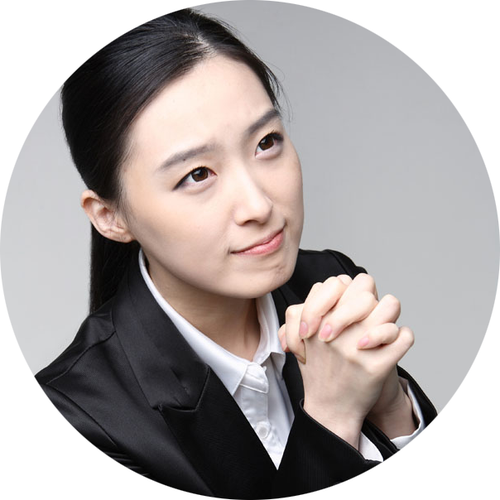

第二讲 管人之道：通过事情改变人
以人为本，以事为先
2）事情改习性：
不要天天去做员工思想工作，不要天天琢磨员工为什么这样。人的习惯没什么深刻的原因和理由，只因为他天天这样做，做久了，习惯了，就改不了。只有反复让他做正确的事，才能使他形成正确做事的习性。
1）汽车售价： 国产汽车和进口汽车，用同样的技术、同样的图纸、同样的设备，甚至同样的材料，国产车便宜，进口车贵。什么原因？做工问题，工作时工人的专注、态度决定了一切。
思考

Slide 22
第二讲 管人之道：通过事情改变人
理顺事情，改人习性
管理的奥妙
人难管是因为事不管。
目中无人心中有事是妙方。
生管组合拳就是一种最简单实用的管事模式。
企业的事情
企业里面很多事情，不要在思想上过多探讨。好的办法就是，让好行为天天发生，让坏行为慢慢减少。
生活的例子
一个湖南人跟一个上海人在一起，一个说，辣椒好吃，一个说辣椒不好吃，你认为谁对呢？

Slide 23
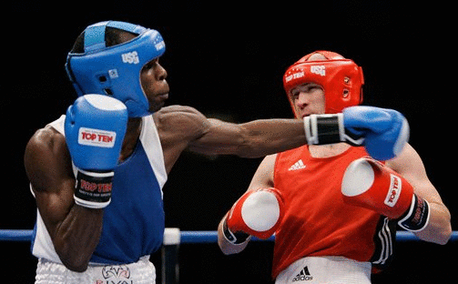
第二讲 管人之道：通过事情改变人
动作组合，回归简单
动作1
日协调
动作6
日考核
动作2
日备料
P模型之灵魂
生管六大
组合拳
生管六大
组合拳
动作5
日稽核
动作3
日计划
动作4
日攻关
PMC模式之灵魂，管理效率提升工具---生管六大组合拳

Slide 24
本讲小结
序 | 动作模式 | 动作要领 | 解决的管理问题
1 | 日计划 | 通过滚动排查前推后拉，将订单任务细化分解下达到每天每人 | ①解决生产过程无计划问题； ②解决由计划部门完成、编排的计划不能执行的问题；
2 | 日备料 | 通过滚动排查前推后拉实现日备料（准备好物料、设备、工夹具、模具、技术资料、工程样板等） | 解决生产过程中物料、设备、工夹具、模具、技术资料、工程样板等准备不齐而影响到生产正常运作的问题
3 | 日协调 | 通过对单、看板管理、交接控制、日报控制，生产协调会等，实现日协调 | 解决生产过程中车间、仓库、采购、销售、技术、质检等部门不配合而影响交期的问题。
4 | 日稽核 | 通过频繁检查问责，提高执行力，使管理活动，能持续坚持，形成习惯性动作 | 解决生产过程中做多做少、做好做坏没有评估、无激励无处罚、员工参与度和积极性不高的问题
5 | 日攻关 | 通过频繁的现场工艺改善和IE技术运用，突破瓶颈 | 解决生产过程中异常不被发现，或发现后不及时整改而影响交期质量的问题；
6 | 日考核 | 通过PK奖罚究责、调动员工积极性、使企业管理真正成为员工的需求 | 解决车间、工序、员工之间没有对比、没有每天结案评价考核，生产效率不高的问题

Slide 25

休息一下回来

Slide 26
第三讲 日计划模式推行方法和管理工具
生
管
组
合
拳
日计划
一、管事之法：快速应变做管理
二、管人之道：通过事情改变人
三、日计划模式的推行方法和管理工具
四、案例分享：
如何建立日计划模式，提升订单准交货率
五、课堂互动

Slide 27

第三讲 日计划模式推行方法和管理工具
无规矩不成方圆，无计划不谈管理

Slide 28
第三讲 日计划模式推行方法和管理工具
日计划模式的概念
1、日计划是生产任务的一个工作标准
2、日计划体现了做、管分离的原则；
3、日计划是暴露问题的一个方式；
4、日计划体现了分段控制的原则；
5、日计划为稽核提供了明确的对象。
1、主计划，周计划已确定。
2、物料上线前准备工作的确定、完成。
3、异常已经解决。
日计划
重要性
日计划
必要条件

Slide 29
第三讲 日计划模式推行方法和管理工具
日计划模式的动作要领
动作
要领1
第1重控制：日计划制定控制
◎实物确定：主计划中已完成备料（账面确定）的产品筛选（可以生产和必须生产），提前一天进行物料的现场排查；
◎生产派工：根据车间各机台和线别差异，进行任务的合理分配和派工。（前期需要和生产部门共同商议确定）
◎特例计划：工序比较长的产品，生产日计划前期控制一头一尾。（例如前控开料，后控包装）

Slide 30
第三讲 日计划模式推行方法和管理工具
日计划模式的动作要领
动作
要领2
第2重控制：日计划的确认控制
◎协调会确认：日计划在生产协调会上进行评审和下达，明确各车间任务
◎现场确认：如协调会中不法确认的，到生产部门现场确认。

Slide 31
第三讲 日计划模式推行方法和管理工具
日计划模式的动作要领
动作
要领3
第3重控制：日计划的下达控制
◎下达单位：日计划应下达到生产部最小管理岗位。
◎下达方式：机台的日计划最好由车间主任以《派工单》的形式明确。
◎下达方式：组装线要求生产主管通过早会形式下达，通过看板明确。

Slide 32
第三讲 日计划模式推行方法和管理工具
日计划模式的动作要领
动作
要领4
第4重控制：日计划执行过程控制
◎动作频次：PMC部每两小时对现场的生产进度进行控制。
◎问责控制：生产部门对造成日计划未完成的部门和责任人进行问责。

Slide 33
第三讲 日计划模式推行方法和管理工具
日计划模式的动作要领
动作
要领5
第5重控制：日计划执行结果控制
◎稽核部责任：对日计划的达成结果进行问责。
◎生产部责任：对造成日计划未完成的部门和责任人进行问责。
◎PMC部责任：通过生产达成对相关部门进行考核。

Slide 34
第三讲 日计划模式推行方法和管理工具
日计划模式的作用
通过日计划，每天发现生产异常问题，为管理改善活动提供方向和切入点
2
通过解决生产过程中的无计划、或者计划部门单独完成/编排的计划不能执行的问题，为企业管理模式的形成打好基础
1
日计划
作用
通过有效的日计划达成，最终达成主计划，提升产能和效率。
3
4
将可以控制的生产
进度单位划小，划小为天，强调有效性、可执行性。

Slide 35
第三讲 日计划模式推行方法和管理工具
日计划模式的实施方法
实施
方法1
1、滚动冷冻生产计划模式
◎要点1：生产周期定滚动冷冻周期 ◎要点2：落实冷冻责任 ◎要点3：制订滚动措施 ◎要点4：计划是前提，排查是关键 ◎要点5：滚动冷冻计划执行控制卡

Slide 36
第三讲 日计划模式推行方法和管理工具
日计划模式的实施方法
实施
方法2
2、卡两头清中间计划模式
◎适用范围：PMC推行初期，工序比较多且复杂的生产线 ◎控制要点：控前控成本，控后控交期，清中控均衡； ◎责任要点：PMC控两头，卡住数量和进度； 车间清中间，不留余料和尾数； ◎实施方法：通过产能攻关，形成计划模式

Slide 37
第三讲 日计划模式推行方法和管理工具
日计划模式的管理工具
管理
工具
日计划模式的管理工具
◎每日生产派工单 ◎滚动冷冻生产计划表 ◎生产计划流程控制卡

Slide 38
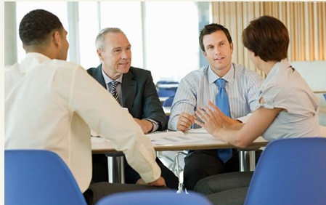
第三讲 日计划模式推行方法和管理工具
课堂演练：
如何制作
滚动冷冻计划表

Slide 39
第1天 课程结束

Slide 40
欢迎进入
第二天培训课程

Slide 41
第四讲 案例分享
生
管
组
合
拳
日计划
一、管事之法：快速应变做管理
二、管人之道：通过事情改变人
三、日计划模式的推行方法和管理工具
四、案例分享：
如何建立日计划模式，提升订单准交货率
五、课堂互动

Slide 42

第四讲 案例分享
主题：如何建立日计划模式，提升订单准交货率
案
例
分
享
一、企业简介
二、改革背景
三、改善动作
四、数据变化
五、管理感悟

Slide 43
第四讲 案例分享
一、企业简介
企业简介
LS家具公司有五大车间：五金车间、玻璃车间、木工车间、吸塑车间、包装车间。还有两个外发的五金喷涂和玻璃钢化工序。员工1200人，年产值3.4亿。

Slide 44
第四讲 案例分享
二、改革背景
项目
背景
1 | 订单生产没有统一指挥，各自为政，车间半成品堆积，交期延后；
2 | 订单积压，新的订单无法回复交期；
3 | 车间生产自由安排，不配套现象严重；
4 | 生产异常多，返工率高。

Slide 45
第四讲 案例分享
二、改革背景
改善思路
1 | 对订单进行控制，统一指挥；
2 | 由包装车间向前拉动，对车间分段实施日生产计划；

Slide 46
第四讲 案例分享
三、改善动作
动作1
1 | 动作1：订单汇总、清理、重新评审
 | ◎ 问题：没有完成的客户订单，未及时做分类和汇总，积压的订单很多，理不清到底什么时候能全部能清单。
 | ◎ 方法：把所有现在没有交货的订单，进行清理和汇总，形成订单评审总表。

Slide 47
第四讲 案例分享
三、改善动作
动作2
2 | 动作2：新单评审，控制前工序
 | ◎ 问题：不知道生产情况，不能回复客户交期。
 | ◎ 方法：对新单进行评审，控制木工、五金开料工序（在评审过程中确定新单的交期，订单接进来以后能够立马回复到客户）
 | ◎方法2：对前工序木工车间和五金车间的开料工序进行控制，控制手法主要是用开料日计划，确定它每天开料的数量。

Slide 48
第四讲 案例分享
三、改善动作
动作3
3 | 动作3：确定周出货计划
 | ◎ 问题：出货没计划，组装车间临时加班加点装柜的情况很多，工厂成本高，员工有怨气。
 | ◎ 方法1：PMC同业务共同确定周出货（装柜）计划
 | ◎ 方法2：根据现有订单的排期以及整个包装车间内部的实际情况，确定包装车间一周的生产排期，即车间周计划。

Slide 49
第四讲 案例分享
三、改善动作
动作4
4 | 动作4：推行包装车间工序日计划
 | ◎计划：根据装柜出货日期，提前三天打包，简称N-3
 | ◎ 清尾：防止打包过程中出现少量欠数而成为尾数。尾数的形成是前面各工序造成的。
 | ◎ 追补：提前三天发现欠数后，立马追逼前面工序加紧完成欠数。

Slide 50
第四讲 案例分享
三、改善动作
动作5
5 | 动作5：推行各车间《日清单计划》（清尾计划）
 | ◎ 由包装车间打包计划开始，往前拉动，形成每个车间需要完成的日清单计划；
 | ◎ 保证每个车间最后一道工序，必须当日交给下一个车间的尾数。

Slide 51
第四讲 案例分享
三、改善动作
动作6
6 | 动作6：现场控制：
 | ◎ 部品标识：使用部品标识票，每一个部品都要有标识、名称、数量、订单型号，就是每个工序做完的部品都要有标识。
 | ◎ 工序交接：工序部品交接表，就是工序与工序之间交接的时候有非常明细的交接表。
 | ◎ 工序看板：每个工序设立看板，明确显示它正在做的产品的内容。

Slide 52
第四讲 案例分享
三、改善动作
动作7
7 | 动作7：对工序间、各车间部品交接进行横向控制
 | ◎ 问题：每次来货柜都要到晚上10点多才走，有的时候甚至到12点。
 | ◎ 原因：每个工序之间交接的数量不明确，导致尾数太多。
 | ◎ 方法：对每个工序之间部品交接进行横向控制，前后工序交接的时候双方要进行清点，发现不准确后工序对前工序进行处罚。

Slide 53
第四讲 案例分享
三、改善动作
动作8
8 | 动作8：对外发喷涂五金件欠数进行控制
 | ◎ 问题：组装车间因欠料而经常不配套，产生尾数
 | ◎ 原因：外协喷涂的五金件入库数量不准确
 | ◎ 方法：对发出去喷涂的五金件欠数的过程的进度进行控制。

Slide 54
第四讲 案例分享
三、改善动作
动作9
9 | 动作9：尾数专项处理，瓶颈攻关
 | ◎ 问题：尾数问题较多，经常影响出货，加班成本高
 | ◎ 原因：产生尾数的具体环节不明确，不知出在哪个车间
 | ◎ 方法：发现尾数以后，由专人从第一个车间开始一直跟到最后一个车间来进行处理。然后对在这个过程当中出现的瓶颈具体的采取一些攻关的动作。

Slide 55
第四讲 案例分享
四、数据变化
好消息
3个月时间里，企业管理数据发生了巨大改变：
①订单准交率从40%提升到70%
②人均日产量在原来的基础上提升了40%。

Slide 56
第四讲 案例分享
五、管理感悟
生产部刘厂长：
1、由随意生产到计划生产的观念转变：
以前我们每个车间各工序随意的生产，每一份单拖很长的时间，生产周期也拖得很长。现在基本上都能按照日计划和日清单计划在走。
2、从源头控制、到日清计划，再尾数控制，缩短生产周期：
日计划在刚刚推行的时候也是比较困难的，但是经过我们全体员工的共同努力，看到了非常明显的效果。日计划对五金车间、木工车间还有玻璃车间这三个开料的源头进行了控制。这三个车间的半成品日清单计划，对每个车间的半成品的尾数进行了控制，缩短了半成品的生产周期。

Slide 57
休息一下回来

Slide 58
一 快速应变做管理
生
管
组
合
拳
日计划
一、管事之法：快速应变做管理
二、管人之道：通过事情改变人
三、日计划模式的推行方法和管理工具
四、案例分享：
如何建立日计划模式，提升订单准交货率
五、课堂互动

Slide 59
第五讲 课堂互动
一、课程回顾
动作3
日计划
动作1
日协调
动作6
日考核
动作2
日备料
操作要点：通过滚动排查前推后拉，将订单任务细化分解，下达到每天每人
P模型灵魂
生管六大
组合拳
动作5
日稽核
动作3
日计划
解决问题：通过解决生产过程中的无计划、或者计划部门单独完成/编排的计划不能执行的问题，为企业管理模式的形成打好基础
动作4
日攻关

Slide 60
第五讲 课堂互动
二、课堂互动
1、我们来讨论：问题原因---
2、我们来讨论：解决措施---
老师，我们在日计划中存在下列问题？

Slide 61
第五讲 课堂互动，问题解答
二、课堂互动
1、学员提问：分小组讨论提问内容
2、问题归类：学员代表板书问题归类，老师引导梳理问题类别
3、方案框架：老师引导式提出解决方案框架
4、方案细化：学员讨论提出解决方案的改善动作
5、方案点评：老师点评学员的模拟改善动作

Slide 62



感谢聆听

